Slide 1

LINUX 명령어 구현
2021663069 최민서

Slide 2
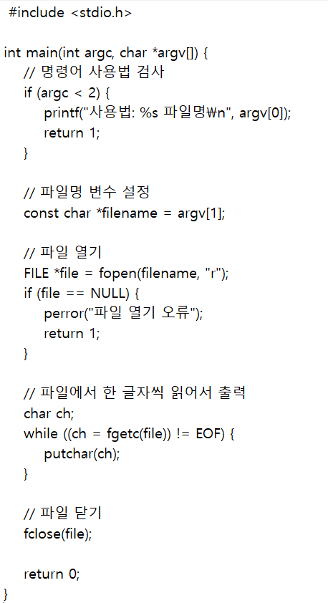
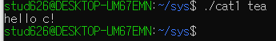
Cat 명령어
파일의 내용을 한 글자씩 읽어서 화면에 출력하는 프로그램입니다.
argc와 argv[]를 사용하여 명령어 사용법을 검사합니다.
filename 변수를 사용하여 파일명을 저장합니다. 이는 argv[1] 값으로 초기화됩니다.
fopen() 함수를 사용하여 파일을 열고, 열기에 실패한 경우 perror() 함수를 사용하여 오류 메시지를 출력합니다.
fgetc() 함수를 사용하여 파일에서 한 글자씩 읽어옵니다. EOF를 만날 때까지 반복합니다.
putchar() 함수를 사용하여 읽은 글자를 화면에 출력합니다.

Slide 3
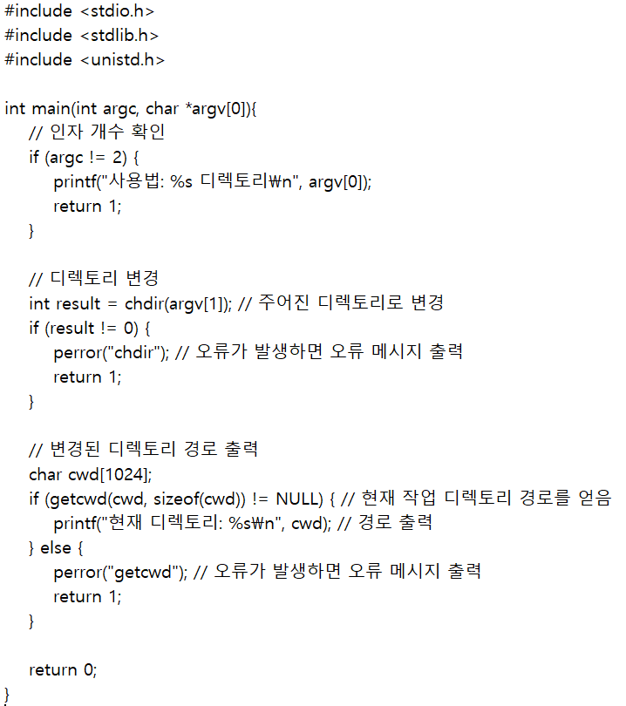
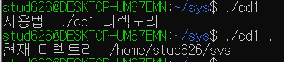
Cd 명령어
주어진 디렉토리로 변경하는 프로그램입니다. 프로그램 실행 시 명령행 인자로 변경할 디렉토리를 입력해야 합니다. 입력된 디렉토리로 chdir 함수를 사용하여 디렉토리를 변경합니다. 변경된 디렉토리 경로를 getcwd 함수를 사용하여 얻고, 이를 출력합니다. 변경된 디렉토리 경로 출력에 실패하거나 오류가 발생하면 오류 메시지를 출력하고 프로그램을 종료합니다.

Slide 4
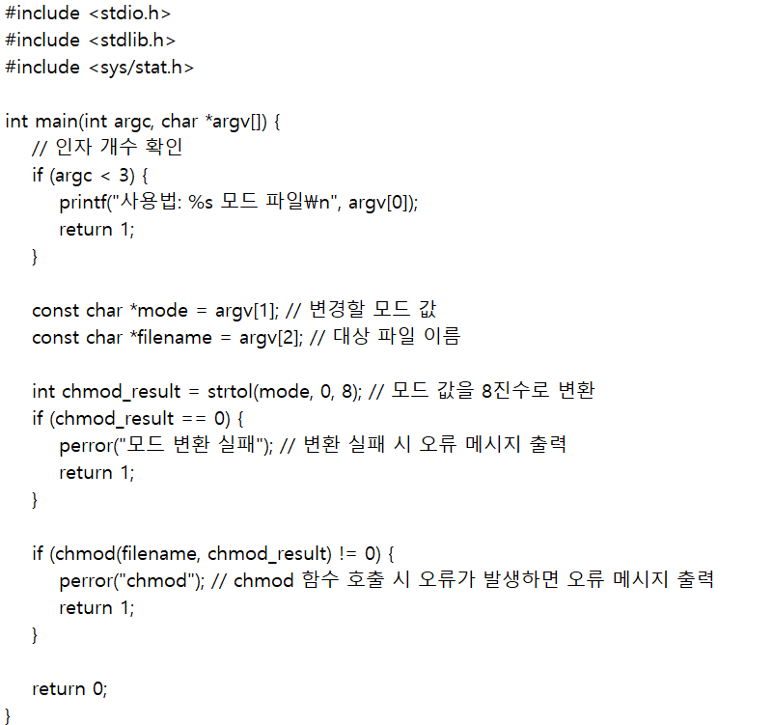
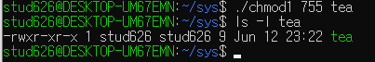
Chmod 명령어
파일의 퍼미션 모드를 변경하는 프로그램입니다. 프로그램 실행 시 명령행 인자로 변경할 모드 값과 대상 파일 이름을 입력해야 합니다. 입력된 모드 값을 strtol 함수를 사용하여 8진수로 변환하고, 이를 chmod 함수를 사용하여 대상 파일의 퍼미션 모드를 변경합니다. chmod 함수 호출 시 오류가 발생하면 오류 메시지를 출력하고 프로그램을 종료합니다.

Slide 5
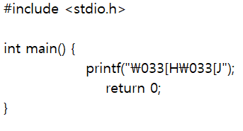
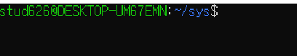
Clear 명령어
화면에 출력된 내용을 모 지우는 명령어 입니다.
ANSI 이스케이프 시퀀스를 사용하여 터미널 화면을 지우는 기능을 수행합니다. printf 함수를 사용하여 \033[H\033[J를 출력함으로써 터미널 화면을 초기화합니다.

Slide 6
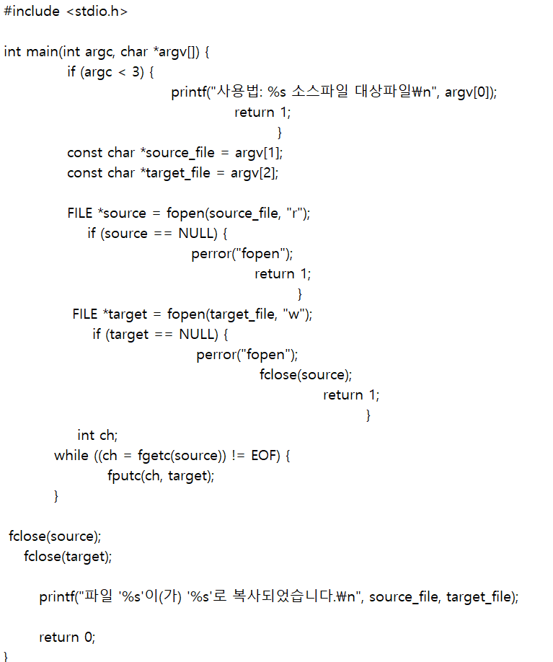
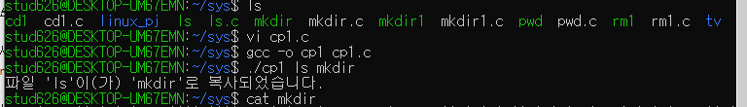
Cp 명령어
cp는 파일을 복사하는 명령어입니다.
주어진 파일을 열고, 파일의 내용을 역순으로 최대 MAX_LINES 줄까지 읽어서 출력합니다. MAX_LINES는 상수로 정의된 값으로, 한 화면에 보여줄 최대 줄 수를 나타냅니다. 파일을 역순으로 읽어서 lines 배열에 저장한 후, 출력할 줄의 시작 위치를 계산하여 lines 배열에서 출력합니다. 파일을 닫고 프로그램을 종료합니다.

Slide 7
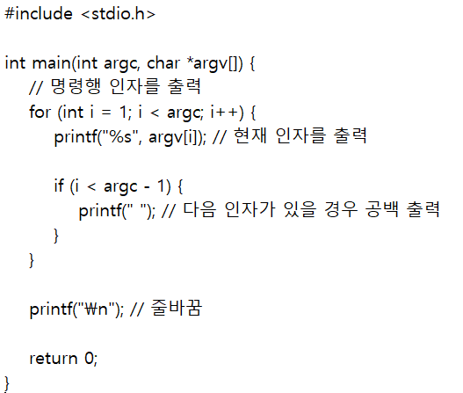
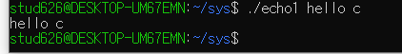
Echo 명령어
명령행 인자를 받아서 출력하는 프로그램입니다.
argc는 전달된 인자의 개수를 나타내며, argv는 인자들을 저장하는 배열입니다. 반복문을 사용하여 argv 배열의 각 인자를 출력합니다. if문을 통해 마지막 인자인 경우 공백을 출력하지 않도록 처리하였습니다. 마지막으로 줄바꿈을 출력하여 결과를 한 줄로 표현합니다.

Slide 8
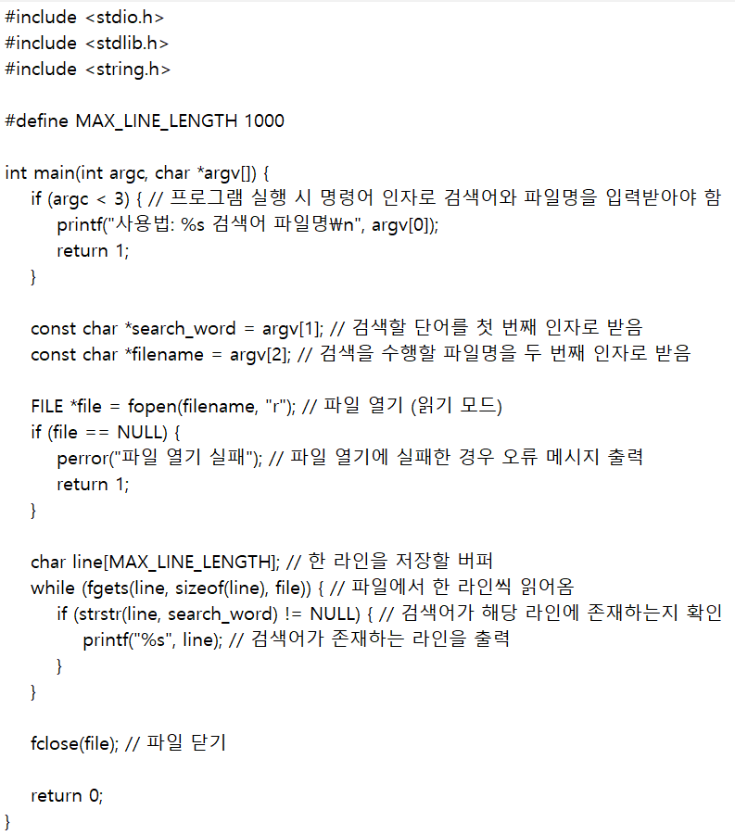
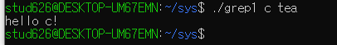
grep 명령어
주어진 파일에서 특정 검색어를 찾아 해당 라인을 출력하는 프로그램입니다. 프로그램 실행 시 검색어와 파일명을 명령어 인자로 전달해야 합니다. fgets 함수를 사용하여 파일에서 한 라인씩 읽어오고, strstr 함수를 사용하여 검색어가 해당 라인에 존재하는지 확인합니다. 검색어가 존재하는 라인은 printf 함수를 사용하여 출력합니다.

Slide 9
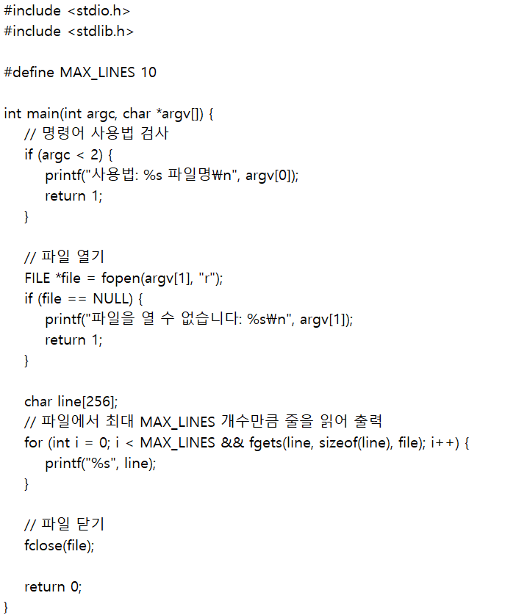
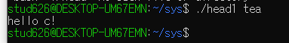
Head 명령어
주어진 파일의 처음부터 최대 MAX_LINES 개수만큼 줄을 읽고 출력하는 프로그램입니다. argc와 argv를 사용하여 파일명을 입력받습니다. 파일을 열고, 반복문을 통해 최대 MAX_LINES 개수만큼 줄을 읽어 출력합니다. 파일을 모두 읽은 후 파일을 닫고 프로그램을 종료합니다.

Slide 10
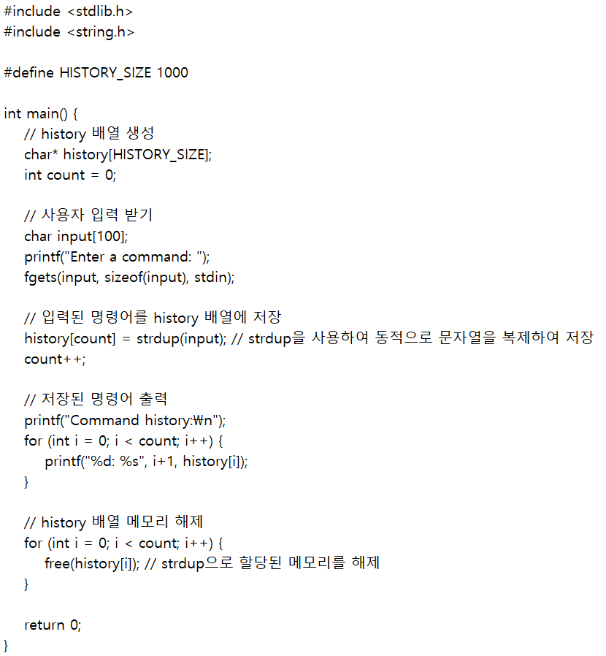
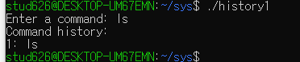
History명령어
사용자로부터 명령어를 입력받고, 입력된 명령어를 history 배열에 저장하여 출력하는 프로그램입니다. HISTORY_SIZE로 정의된 배열 크기에 맞게 history 배열을 선언하고, count 변수를 사용하여 현재까지 입력된 명령어의 개수를 관리합니다. fgets 함수를 사용하여 사용자 입력을 받고, strdup 함수를 사용하여 입력된 명령어를 동적으로 복제하여 history 배열에 저장합니다. 저장된 명령어는 반복문을 통해 출력되며, free 함수를 사용하여 동적으로 할당된 메모리를 해제합니다.

Slide 11
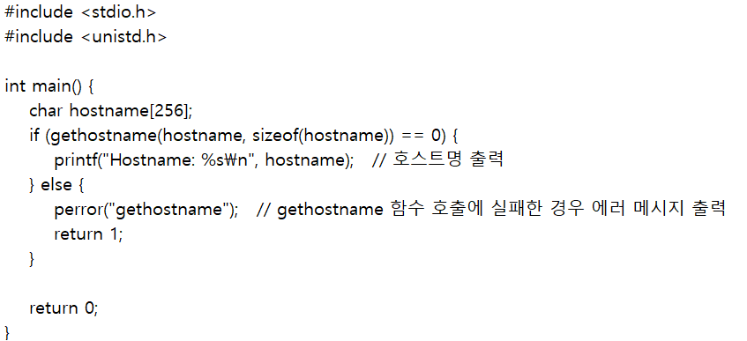
Hostname 명령어
gethostname 함수를 사용하여 호스트명을 가져와서 출력하는 프로그램입니다. gethostname 함수는 호스트명을 hostname 배열에 저장하고, 호출 결과를 확인하여 정상적으로 호스트명을 가져온 경우 해당 값을 출력합니다. 만약 gethostname 함수 호출에 실패하면 에러 메시지를 출력하고 프로그램을 종료합니다.

Slide 12
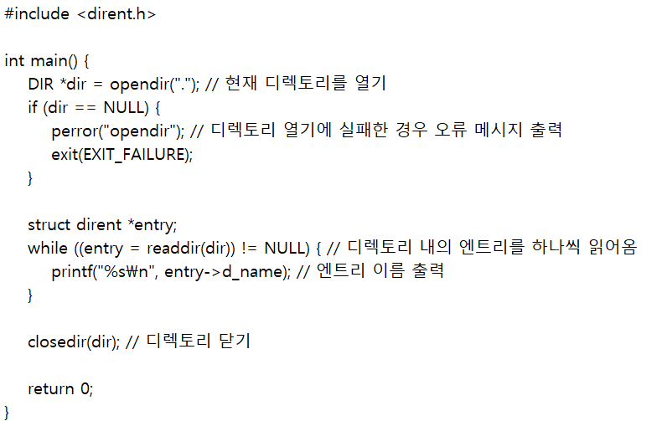
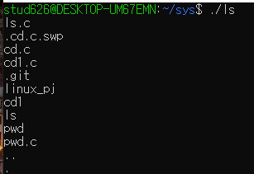
ls 명령어
현재 디렉토리에 있는 모든 파일 및 디렉토리의 이름을 출력하는 프로그램입니다. opendir 함수를 사용하여 현재 디렉토리를 열고, readdir 함수를 사용하여 디렉토리 내의 엔트리를 하나씩 읽어옵니다. 각 엔트리의 이름은 d_name 필드에 저장되어 있으며, 해당 이름을 출력합니다. 마지막으로 closedir 함수를 사용하여 디렉토리를 닫습니다.

Slide 13
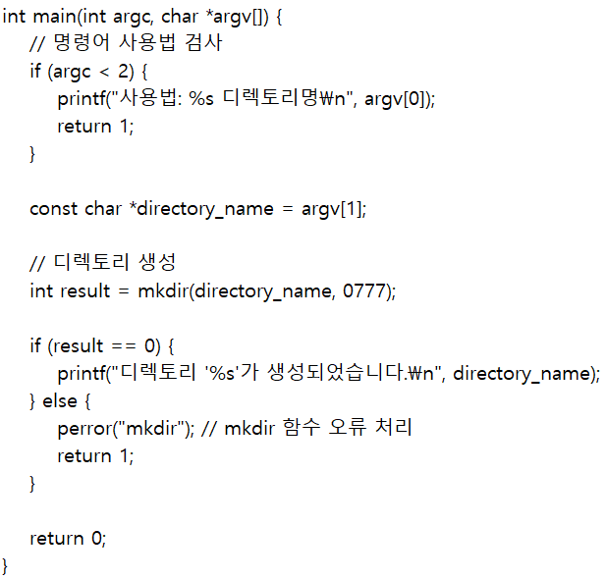
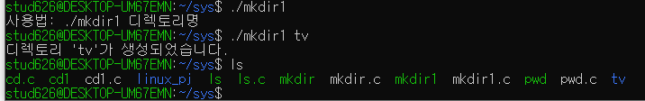
mkdir 명령어
mkdir 함수를 사용하여 디렉토리를 생성하는 프로그램입니다. 사용자로부터 받은 디렉토리명을 mkdir 함수의 인자로 전달하여 디렉토리를 생성합니다. mkdir 함수의 두 번째 인자인 0777은 생성된 디렉토리의 퍼미션을 설정하는데 사용됩니다. 생성에 성공한 경우 성공 메시지를 출력하고, 오류가 발생한 경우 perror 함수를 사용하여 오류 메시지를 출력합니다.

Slide 14
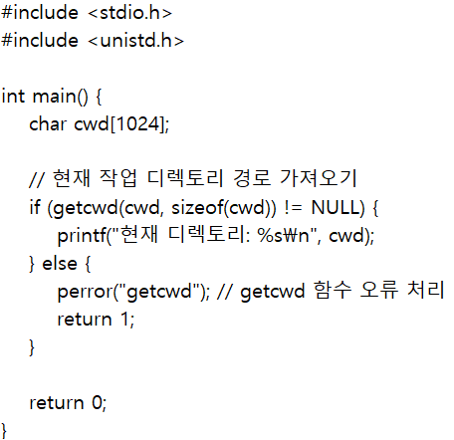

Pwd 명령어
getcwd 함수를 사용하여 현재 작업 디렉토리의 경로를 가져와 출력하는 프로그램입니다. getcwd 함수는 현재 작업 디렉토리의 경로를 cwd 배열에 저장합니다. 이후, printf 함수를 사용하여 현재 작업 디렉토리 경로를 출력합니다. 만약 getcwd 함수가 오류를 반환하는 경우, perror 함수를 사용하여 오류 메시지를 출력합니다.

Slide 15
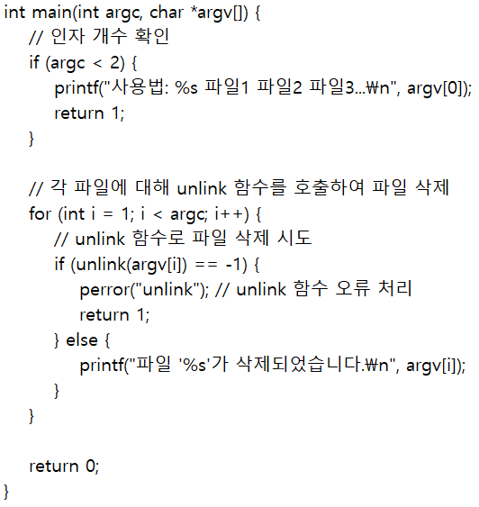
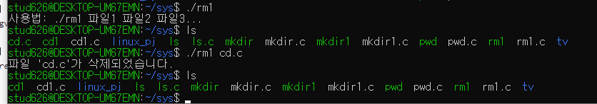
Rm 명령어
주어진 파일들을 순회하며 unlink 함수를 사용하여 파일을 삭제하는 프로그램입니다. 프로그램 실행 시 명령줄 인수로 삭제할 파일들의 경로를 입력받습니다. 각 파일에 대해 unlink 함수를 호출하여 파일을 삭제하고, 삭제가 성공한 경우 해당 파일이 삭제되었음을 출력합니다. 만약 unlink 함수가 오류를 반환하는 경우, perror 함수를 사용하여 오류 메시지를 출력합니다.

Slide 16
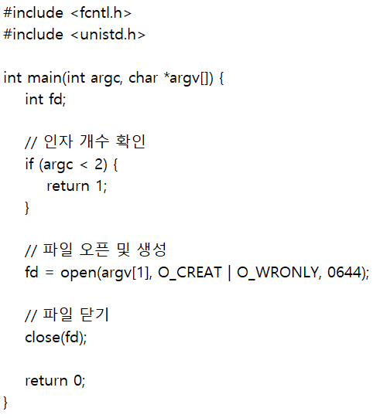
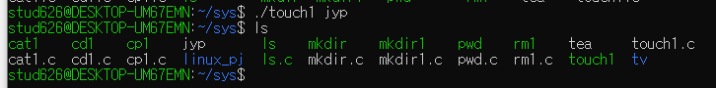
touch 명령어
파일을 생성하고 오픈한 다음에 닫는 프로그램입니다. 프로그램 실행 시 명령줄 인수로 생성할 파일의 경로를 입력받습니다. open 함수를 사용하여 파일을 생성하고 오픈한 뒤, 파일 디스크립터를 반환합니다. O_CREAT 플래그를 사용하여 파일이 존재하지 않을 경우에도 파일을 생성합니다. O_WRONLY 플래그를 사용하여 파일을 쓰기 전용으로 열고, 0644를 사용하여 파일의 퍼미션을 설정합니다. 그 후, close 함수를 사용하여 파일을 닫습니다.

Slide 17
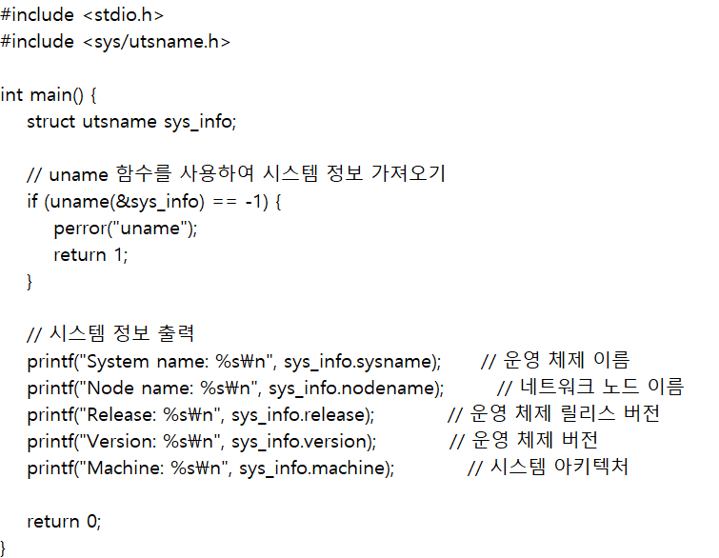
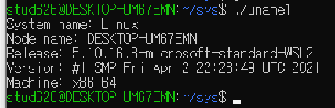
Uname 명령어
uname 함수를 사용하여 시스템 정보를 가져와 출력하는 프로그램입니다. struct utsname 구조체를 사용하여 시스템 정보를 저장하고, uname 함수를 호출하여 시스템 정보를 가져옵니다. 그 후, 각각의 정보를 printf 함수를 사용하여 출력합니다. 시스템 이름, 노드 이름, 릴리스 버전, 버전 정보, 시스템 아키텍처 순서대로 출력됩니다.

Slide 18
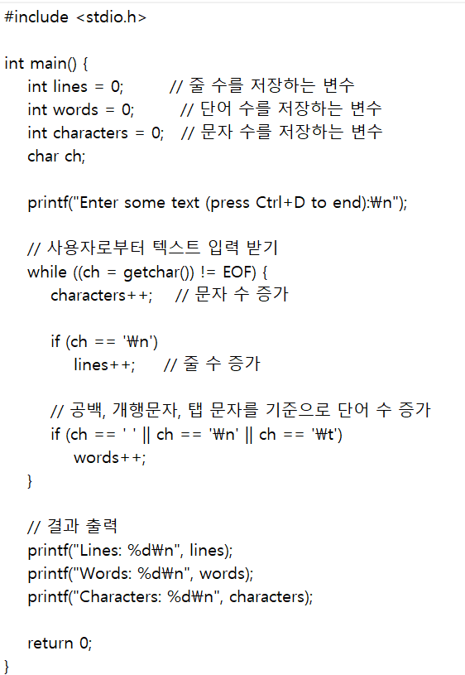
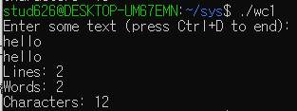
Wc 명령어
텍스트를 입력받아 줄 수, 단어 수, 문자 수를 계산하여 출력하는 프로그램입니다. lines, words, characters 변수를 초기화하고, ch 변수를 사용하여 문자를 하나씩 입력받습니다. 입력된 문자에 따라 lines, words, characters 값을 증가시킵니다. 반복문이 종료되면 최종 결과를 출력합니다. 줄 수는 개행문자('\n')를 기준으로, 단어 수는 공백(' '), 개행문자, 탭 문자('\t')를 기준으로 계산됩니다.

Slide 19
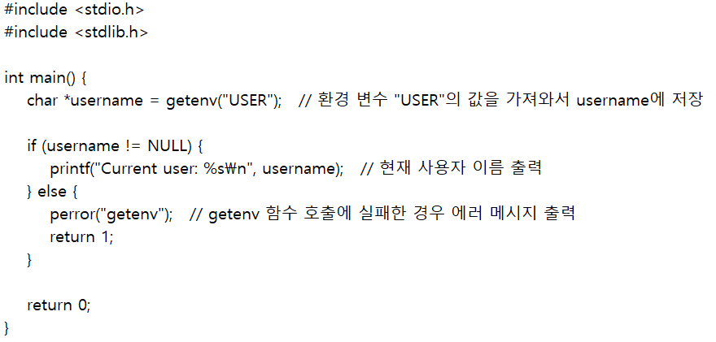
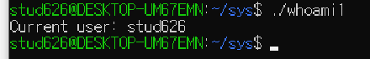
Whoami 명령어
환경 변수 "USER"에 저장된 현재 사용자의 이름을 가져와서 출력하는 프로그램입니다. getenv 함수를 사용하여 "USER" 환경 변수의 값을 가져온 후, 가져온 값이 NULL이 아닌 경우 해당 값을 출력합니다. 만약 getenv 함수 호출에 실패하면 에러 메시지를 출력하고 프로그램을 종료합니다.

Slide 20
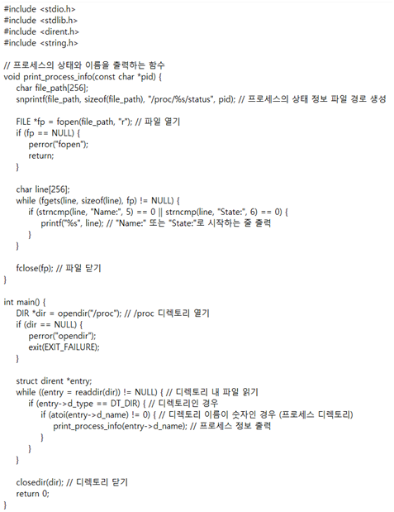
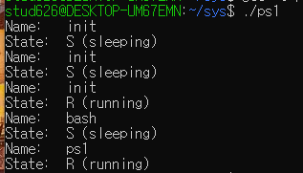
ps 명령어
현재 실행 중인 프로세스 목록을 출력하는 프로그램입니다.
print_process_info 함수: 프로세스 ID(pid)를 인자로 받아 해당 프로세스의 정보를 출력합니다.
file_path 변수를 통해 /proc/<pid>/status 파일 경로를 생성합니다.
파일에서 한 줄씩 읽어오면서 "Name:" 또는 "State:"로 시작하는 줄을 찾아 출력합니다.
main 함수: /proc 디렉토리를 엽니다. 만약 디렉토리 열기에 실패하면 오류를 출력하고 프로그램을 종료합니다.
readdir 함수를 사용하여 디렉토리 내의 파일을 읽어옵니다.
디렉토리 이름이 숫자로 이루어진 경우 print_process_info 함수를 호출하여 해당 프로세스의 정보를 출력합니다.

Slide 21
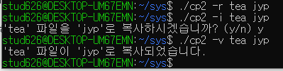
Cp 명령어 –r –i –v 옵션 구현
cp 옵션으로 -r, -i, -v를 구현하였습니다.
-r 옵션은 디렉토리를 재귀적으로 복사,
-i는 덮어쓸지 여부를 사용자에게 확인하고,
-v는 출력결과를 보여줍니다.

Slide 22
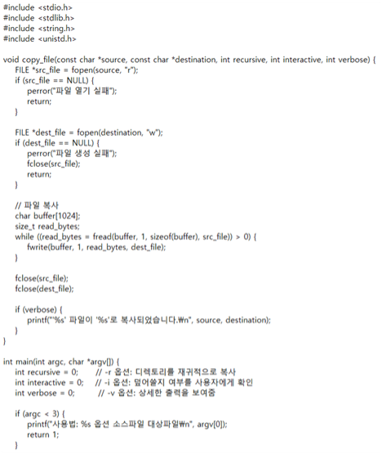
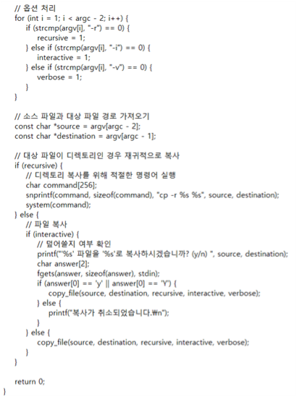

Slide 23
Ls 명령어 -a –l –R 옵션 구현
ls에서 -a -l -R 옵션을 추가로 구현했습니다.
entry->d_name: struct dirent 구조체의 멤버인 d_name은 디렉토리 항목의 이름을 담고 있습니다.
-a 옵션: entry->d_name[0] == '.' && entry->d_name[1] != '\0' 조건을 사용하여 숨김 파일 및 디렉토리를 출력합니다. 이름이 .으로 시작하고 길이가 1보다 큰 경우에 해당합니다.
-l 옵션: struct stat 구조체를 사용하여 파일의 상세 정보를 얻습니다. stat 함수를 사용하여 파일의 정보를 가져오는데, 이를 통해 파일의 크기(file_stat.st_size)를 얻을 수 있습니다.
-R 옵션: entry->d_type == DT_DIR && entry->d_name[0] != '.' 조건을 사용하여 디렉토리인 경우 재귀적으로 해당 디렉토리 내의 파일과 디렉토리를 출력합니다. opendir 함수를 사용하여 하위 디렉토리를 열고, 재귀적으로 list_files 함수를 호출하여 하위 디렉토리의 내용을 출력합니다.
snprintf 함수: 파일 경로를 생성하기 위해 사용되는 snprintf 함수는 형식화된 문자열을 생성하여 지정된 버퍼에 저장합니다. 버퍼 오버플로우를 방지하기 위해 버퍼의 크기를 지정하고, 필요한 경우 문자열이 잘리는 경고를 출력합니다.

Slide 24
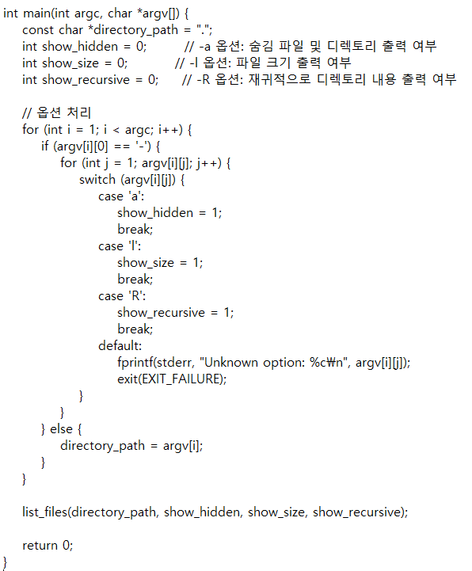
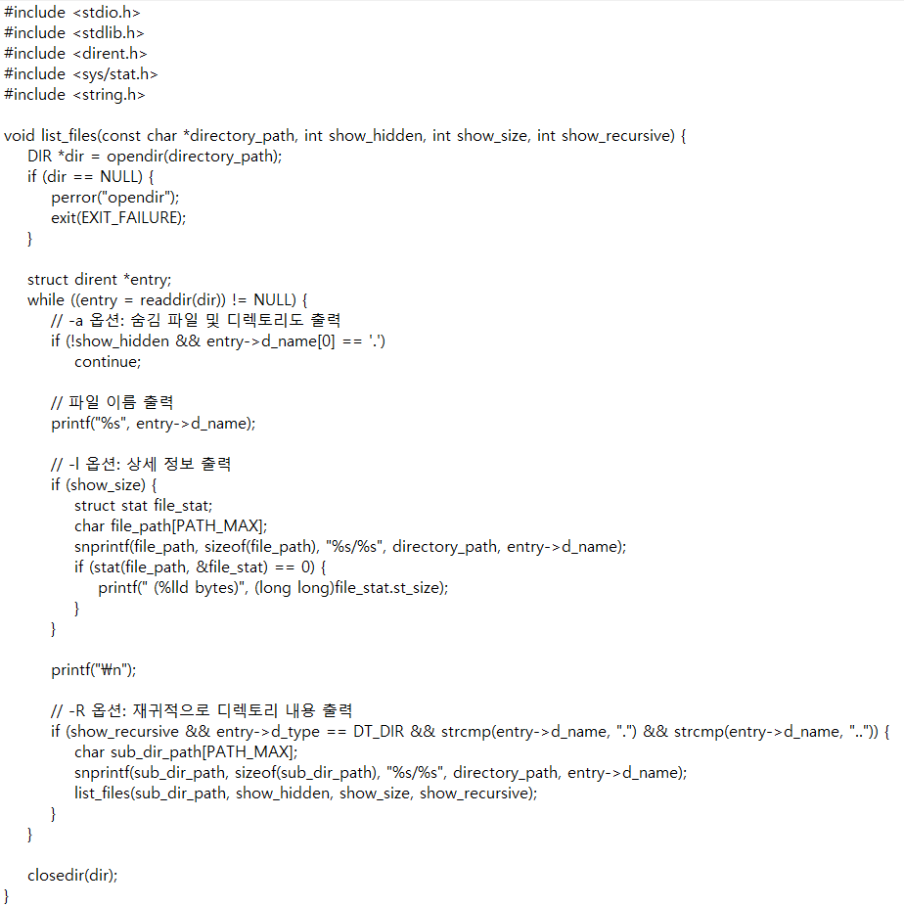

Slide 25
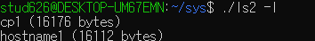
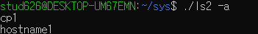
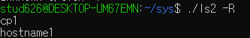

Slide 26
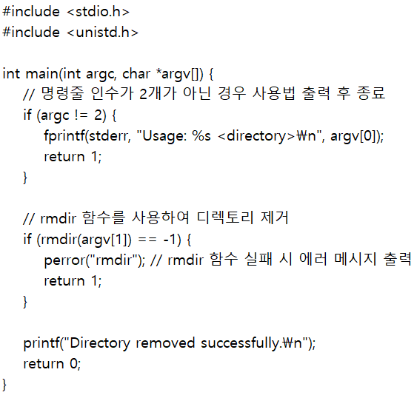
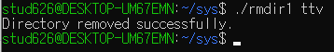
Rmdir 명령어
rmdir은 빈 디렉토리를 제거하는 프로그램입니다.
rmdir 함수는 <unistd.h> 헤더 파일에 선언되어 있습니다. 이 함수는 인수로 전달된 디렉토리를 제거합니다.
main 함수의 인수 argc는 프로그램이 실행될 때 전달되는 명령줄 인수의 개수를 나타냅니다. argv는 명령줄 인수들을 저장하는 문자열 배열입니다.
프로그램이 실행될 때 전달된 명령줄 인수의 개수가 2개가 아닌 경우, 즉 <실행파일> <디렉토리> 형태로 입력되지 않은 경우, 사용법을 출력하고 프로그램을 종료합니다.
rmdir 함수를 사용하여 인수로 전달된 디렉토리를 제거합니다. 제거에 성공하면 0을 반환하고, 실패하면 -1을 반환합니다.
제거에 실패한 경우, perror 함수를 사용하여 rmdir 함수에서 발생한 에러 메시지를 출력합니다.
제거에 성공한 경우, "Directory removed successfully." 메시지를 출력하고 프로그램을 종료합니다.

Slide 27
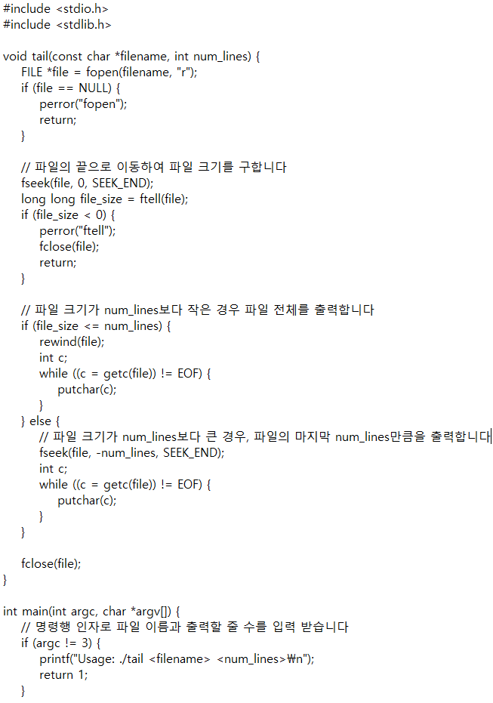
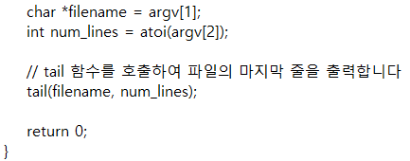
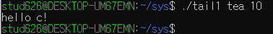
tail 명령어
tail은 파일의 마지막 행을 기준으로 지정한 행까지의 파일내용 일부를 출력하는 프로그램입니다.
void tail(const char *filename, int num_lines) 함수: 파일 이름과 출력할 줄 수를 매개변수로 받습니다.
파일의 크기를 구하기 위해 fseek 함수와 ftell 함수를 사용합니다.
파일 크기와 입력받은 줄 수를 비교하여 처리합니다.
int main(int argc, char *argv[]) 함수:
명령행 인자를 사용하여 파일 이름과 출력할 줄 수를 처리합니다.
정확히 3개의 명령행 인자가 입력되지 않은 경우, "Usage: ./tail <filename> <num_lines>"을 출력하고 종료합니다.
명령행 인자로 전달된 파일 이름과 줄 수를 tail 함수에 전달하여 파일의 마지막 줄 또는 지정된 줄 수를 출력합니다.

Slide 28
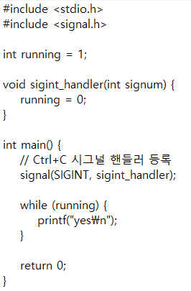

Yes 명령어
yes는 ctrl+c를 입력받을때까지 반복해서 출력하는 프로그램 입니다.
signal 함수를 사용하여 Ctrl+C 시그널(SIGINT)에 대한 핸들러를 등록합니다.
핸들러 함수 sigint_handler는 running 변수를 0으로 설정하여 무한 루프를 종료시키도록 합니다.

Slide 29

Find 명령어
Find는 특정 기준에 따라 파일을 검색하는 프로그램입니다.
find 함수: 주어진 디렉터리에서 검색어와 일치하는 파일/디렉터리를 찾는 재귀적인 함수입니다.
dir_path: 검색을 시작할 디렉터리 경로입니다.
search_term: 검색할 단어 또는 파일/디렉터리 이름입니다.
opendir: 주어진 디렉터리를 열어 디렉터리 핸들을 가져옵니다.
readdir: 디렉터리에서 파일 및 디렉터리 항목을 하나씩 읽어옵니다.
strcmp: 읽어온 항목과 검색어를 비교하여 일치 여부를 확인합니다.
printf: 일치하는 파일/디렉터리 경로를 출력합니다.
재귀적으로 하위 디렉터리에 대해 find 함수를 호출하여 검색을 진행합니다.

Slide 30


uniq 명령어
중복된 행을 제거하는 프로그램입니다.
uniq 함수는 filename 매개변수로 전달된 파일의 내용을 읽어 중복된 행을 제거하고 유니크한 행을 출력합니다.
file 포인터를 사용하여 파일을 엽니다. 파일이 열리지 않는 경우 perror 함수를 사용하여 에러 메시지를 출력하고 함수를 종료합니다.
prev_line 변수는 이전 행을 저장하는 데 사용됩니다. 초기값은 빈 문자열로 설정됩니다.
파일에서 한 줄씩 읽으면서 현재 행과 이전 행이 같지 않은 경우에만 행을 출력합니다.
파일을 모두 읽고 출력이 완료되면 파일을 닫습니다.

Slide 31
참고
https://github.com/wini66/linux_pj

